Slide 1
Konvention der Variablen
Englisch
Alles klein geschrieben
Unterstriche statt Leerzeichen

Slide 2
Übersicht Schnittstellen
= Reihenfolge der Leistungsstufen
Laptop
Aduino
1
2
5
4
3
CAD
Makro
Python
Excel Berechnung und Korrektur Biegewinkel
G-Code interpreter
Python
Terminal
Python
Aduino
C++
6
7
GUI
Simulation
Python

Slide 3
Serielle Verbindung Referenz
Variable | Start-Marker | row | Trenn- zeichen | command | Trenn- zeichen | Value_1 | Trenn- zeichen | Value_2 | Trenn- zeichen | Value_3 | Trenn- zeichen | Value_4 | End-Marker
Datentyp | < | int | , | int | , | long | , | long | , | long | , | float | >
Move Bender (X-Achse) | < | x | , | 1 | , | Steps | , | Speed Steps/s | , | 0 | , | 0.0 | >
Move Feeder ( Y-Achse) | < | x | , | 2 | , | Steps | , | Speed Steps/s | , | 0 | , | 0.0 | >
Move Z-Achse (Z-Achse) | < | x | , | 3 | , | Steps | , | Speed Steps/s | , | 0 | , | 0.0 | >
Move Servo | < | x | , | 4 | , | degree |  |  |  |  |  |  | >
Wait for Taster | < | x | , | 5 |  |  |  |  |  |  |  |  | >
Feedback to PC | < | x | , | 6 | , | todo | , |  |  |  |  |  | >
Multiachsen X,Y,Z | < | x | , | 7 | , | todo | , |  |  |  |  |  | >
Wait in ms | < | x | , | 8 | , | ms (1000= 1sekunde) |  |  |  |  |  |  | >
Debug Mode | < | x | , | 9 | , | 1 = ON 0 = OFF |  |  |  |  |  |  | >
Testbeispiele:
<123, 212, 456, 789, 135, 0.5>
<123, 212, 32000, 32000, 32000, 10000.5>
<123, 213, -32000, -32000, -32000, -10000.5>
<123, 1, 100, 2000, 0, 0>
<1,4,160,0> Pin oben <1,4,50,0> Pin unten
Gutes Beispiel: https://forum.arduino.cc/index.php?topic=288234.0
Beispiel aus https://forum.arduino.cc/index.php?topic=225329.msg1810764#msg1810764

Slide 4
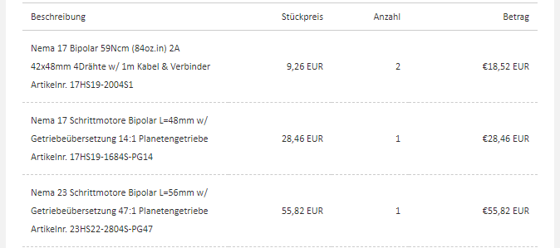
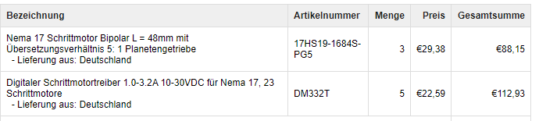

Motorbestellung
https://www.omc-stepperonline.com/nema-17-stepper-motor-bipolar-l48mm-w-gear-raio-141-planetary-gearbox-17hs19-1684s-pg14.html?search=17hs19-1684s-pg14
https://www.omc-stepperonline.com/nema-23-stepper-motor-bipolar-l56mm-w-gear-raio-471-planetary-gearbox-23hs22-2804s-pg47.html?search=23HS22-2804S-PG47

Slide 5
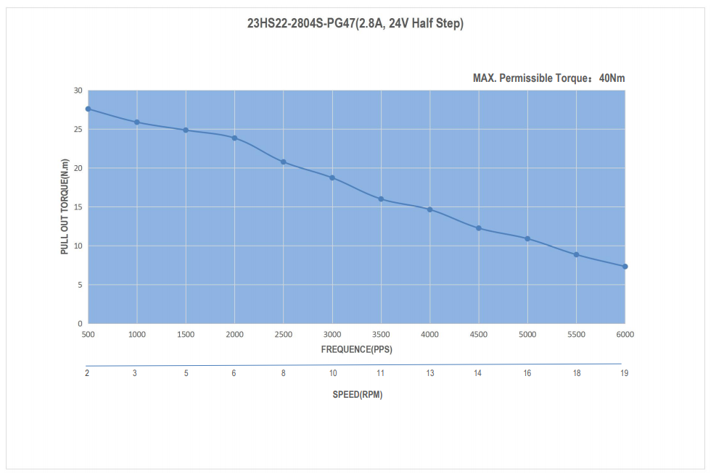
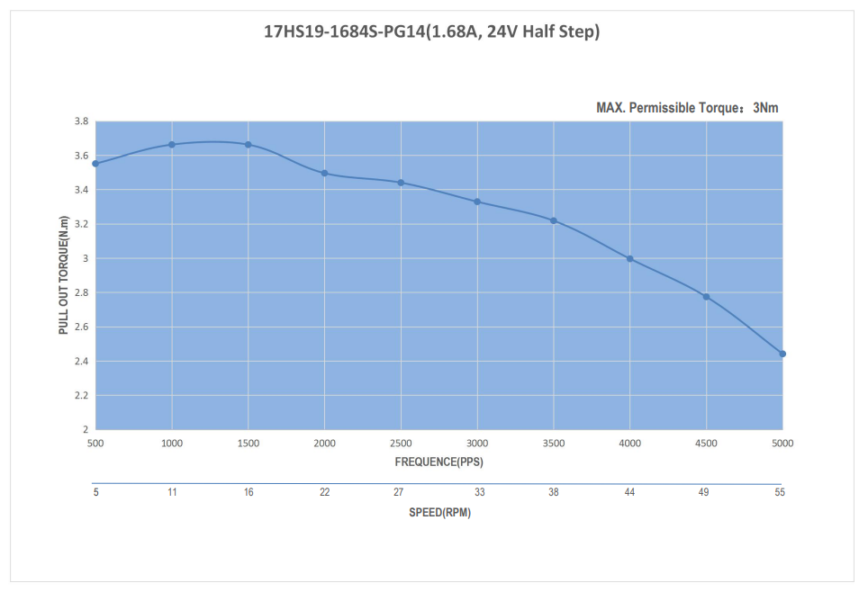
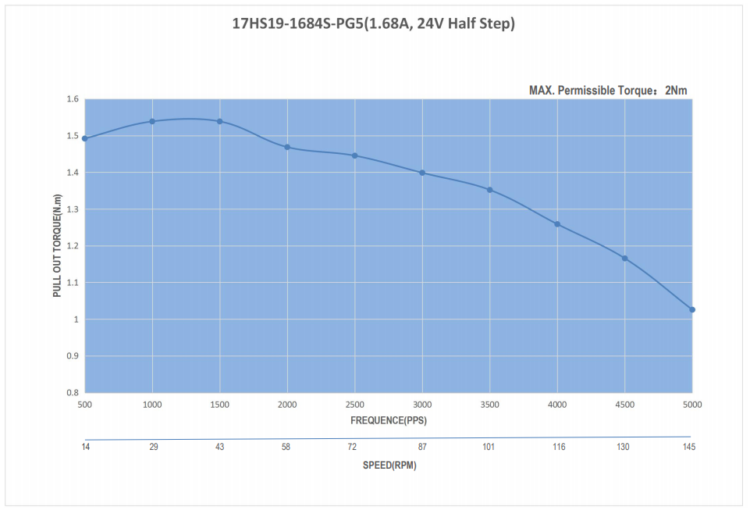
Beschreibung der Achsen
Bender
Bender (X-Achse):
Maximalgeschwindigkeit: 6000 Steps/s ; Arbeitsgeschw. 2000 Steps/s ~ 6 RPM
Steps pro Umdrehung: Übersetzung 46,656:1; Step Angle: 0.039 deg = 9230,76923
Steps pro Umdrehung nach Messung: 18462
Immer absolute Positionierung in Grad gegen Uhrzeigersinn Positiv
Wertebereich: -120..120 Float
Zaxis (Z-Achse):
Maximalgeschwindigkeit 5000 Steps/s; Arbeitsgeschw. 1500 Steps/s ~ 16 RPM
Steps pro Umdrehung: 2748 ; Übersetzung 13,73:1; Step Angle: 0.131 deg
Steps pro Umdrehung nach Messung: 10700
Immer absolute Positionierung in Grad im Uhrzeigersinn Positiv sonst negativ
Maximal zwei Umdehungen
Werteberich -720..720 integer
Feeder (Y-Achse):
Maximalgeschwindigkeit 5000 Steps/s; Arbeitsgeschw. 1500 Steps/s ~ 43 RPM
Steps pro Umdrehung: 1028 ; Übersetzung 5,16:1; Step Angle: 0.35 deg
Umrechnung: 1 Step = Umfang/Steps = Durchmesser * Pi /Steps = (48*PI)/1028= 0,14668 mm/Step
Steps pro mm nach Messung: 27,9
Immer absolute Positionierung in mm
Schieben Positiv ziehen negativ
Datentyp: -1000..1000Float
Benderpin (P-Achse):
Oben = 160 Unten = 50
Datentyp: Integer
https://www.omc-stepperonline.com/economy-planetary-gearbox/nema-23-stepper-motor-bipolar-l56mm-w-gear-raio-471-planetary-gearbox-23hs22-2804s-pg47.html?mfp=161-motor-nema-size%5BNema%2023%5D%2C165-no-of-lead%5B4%5D
ZAxis
https://www.omc-stepperonline.com/economy-planetary-gearbox/nema-17-stepper-motor-bipolar-l48mm-w-gear-raio-141-planetary-gearbox-17hs19-1684s-pg14.html?mfp=161-motor-nema-size%5BNema%2017%5D%2C165-no-of-lead%5B4%5D%2C168-gear-ratio%5B13.73%3A1%5D
Feeder
https://www.omc-stepperonline.com/economy-planetary-gearbox/nema-17-stepper-motor-bipolar-l48mm-w-gear-raio-51-planetary-gearbox-17hs19-1684s-pg5.html?mfp=161-motor-nema-size%5BNema%2017%5D%2C165-no-of-lead%5B4%5D%2C168-gear-ratio%5B5.18%3A1%5D

Slide 6
Übersicht der Verwendeten GCodes
G01 Bewegung der Achsen nacheinander (erst X Pin zur Seite, Z, Y, X )
Beispiel: N4 G01 X10 I1500 Y2 J1200 Z9 K1300:
Zeile: 4
Befehl: G01
Z-Achse: Z9 = Position +9 mm, K1300 = Geschwindigkeit 1300 Steps/ s
Y-Achse: Y2 = Position +2 Grad, J1200 = Geschwindigkeit 1200 Steps/ s
X-Achse: X10 = Position +10 Grad, I1500 = Geschwindigkeit 1500 Steps/ s
Einzelne Parameter X, Y, Z sowie die dazugehörigen Geschwindigkeitswerte können auch weggelassen werden.
G02 Gleichzeitige Bewegung mehrere Achsen
Beispiel: N4 G02 X10 I1500 Y2 J1200 Z9 K1300:
Zeile: 4
Befehl: G02
Z-Achse: Z9 = Position +9 mm, K1300 = Geschwindigkeit 1300 Steps/ s
Y-Achse: Y2 = Position +2 Grad, J1200 = Geschwindigkeit 1200 Steps/ s
X-Achse: X10 = Position +10 Grad, I1500 = Geschwindigkeit 1500 Steps/ s
Einzelne Parameter X, Y, Z sowie die dazugehörigen Geschwindigkeitswerte können auch weggelassen werden.
Umgesetzt
Noch nicht umgesetzt

Slide 7
Übersicht der Verwendeten GCodes
G03 Biegeradius, Biegelänge, Steigung Eingabe
Beispiel: N4 G03 R100 Y10 Z10 L200 I1500 J1200 K1300 P0.1:
Beispiel: N4 G03 R100 Y10 Z10 H2.5 I1500 J1200 K1300:
Pflichtattribute:
Zeile: 4
Befehl: G03
Radius in mm R100 = Radius +10 mm im Uhrzeigersinn, I1500 = Geschwindigkeit 1500 Steps/ s (int)
Y-Achse: Y10 = Position +10 Grad, J1200 = Geschwindigkeit 1200 Steps/ s (int)
Z-Achse: Z10 = 10 mm Einzelschritt, K1500 = Geschwindigkeit 1500 Steps/ s (int)
Wahlweise:
Absolut Länge: L200 = Bogenlänge 200 mm (int)
Prozentual Anzahl Umdrehungen: H2.5 = 2,5 Umdrehungen (float)
Optional:
Korrekturfaktor für Rückbiegung in Prozent: P0.1 = 10% Rückfederung (float)
Umgesetzt

Slide 8
Übersicht der Verwendeten GCodes
G04 Pausiere für eine bestimmte Zeit
G4 H5 ; Warte 5 Sekunden
G05 Pausiere bis Input
G5 T1: Warte bis Taster1 betätigt wurde
G28 Führt das Homing durch
G28 Homing für alle Achsen (X, Y und Pin unten)
G90 Positionierung einstellen mit Poti bis T1
Schaltet auf Manuell bis Bestätigung Taster
G92 Festlegung der aktuellen Position auf NULL
M10 Draht spannen und an Start fahren
M10 ; Fährt 2000 Steps auf Z-Achse
M11 Draht vor fahren zum abschneiden
M11 ; Fährt 200 Steps auf Z-Achse
M20 Pin runter
M21 Pin hoch
M30 Fertig, Programmende
Umgesetzt
Noch nicht umgesetzt
Umgesetzt
Noch nicht umgesetzt
Umgesetzt
Umgesetzt
Umgesetzt
Umgesetzt
Umgesetzt
Umgesetzt

Slide 9
Beschreibung Null-Punkt
Bender (X-Achse):
Mittig
Zaxis (Z-Achse):
wagerrecht
Feeder (Y-Achse):
Draht berührt pin frontal
Benderpin (P-Achse):
Pin unten

Slide 10
Display 4x20 ALT
Status:
R= Run
T= Taster
W= Wait
Aktelle Gcodezeile:
nnnnnn
Modus:
M= Manuell
A = Automatik
K= Kalibrierung
 | 0 | 1 | 2 | 3 | 4 | 5 | 6 | 7 | 8 | 9 | 10 | 11 | 12 | 13 | 14 | 15 | 16 | 17 | 18 | 19
0
1 | X |  |  |  | _ | Y |  |  |  |  | _ | Z |  |  |  | _ | P
2 | X |  |  |  | _ | Y |  |  |  |  | _ | Z |  |  |  | _ | P
3
Aktuelle Position:
Xnnn(4)Ynnn(4)Znnnn(5)Pn(2)
Neue Position:
Xnnn(4)Ynnn(4)Znnnn(5)Pn(2)
Fehlermeldung

Slide 11
Code für Display
\0include <LiquidCrystal.h>
LiquidCrystal lcd(12, 11, 5, 4, 3, 2);
void setup() { Serial.begin(9600); }
void loop() {
// column / line : Counting Start with 0
lcd.clear();
print_display_letter ( 0,0,modus);
print_display_letter ( 4,0, status);
print_display_num (14,0,rowcount );
//-----------------------
print_display_letter ( 0,1, „X“);
print_display_num (1,1,act_position[0]);
print_display_letter ( 4,1, „Y“);
print_display_num ( 6,1,act_position[1]);
print_display_letter ( 10,1, „Z“);
print_display_num (12,1,act_position[2]);
print_display_letter ( 15,1, „P“);
print_display_num (17,1,act_position[3]);
//------------------------
print_display_letter ( 0,2, „X“);
print_display_num (1,2,next_position[0]);
print_display_letter ( 4,2, „Y“);
print_display_num ( 6,2,next_position[1]);
print_display_letter ( 10,2, „Z“);
print_display_num (12,2,next_position[2]);
print_display_letter ( 15,2, „P“);
print_display_num (17,2,next_position[3]);
}
int print_display_num (int col, int row, int num,) {
lcd.setCursor(col, row);
lcd.print(num);
return 0;
}
int print_display_letter (int col, int row, char letter,) {
lcd.setCursor(col, row);
lcd.print(letter);
return 0;
}

Slide 12
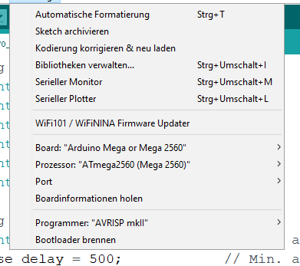
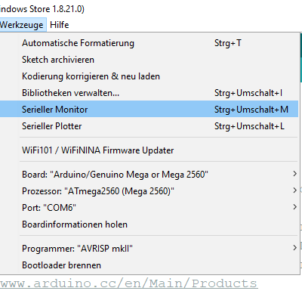
Einstellungen Für die Biegemaschine
Einstellungen HIL
Einstellungen Biegemaschiene:

